Slide 1
社員と共に
ヴィジョンの実現を目指す飲食店経営者へ
飲食店多店舗化『エフワン８ステップ』
オンラインプログラム
飲食店の多店舗展開への手順を体系的にまとめたプログラム
Copyright(C) 株式会社エフワンコンサルティング All rights reserved.

Slide 2
目次
はじめに：当プログラムの概念と概要
STEP1：社長のリーダーシップ
STEP2：業態コンセプト
STEP3：標準事業計画
STEP4：提供価値の基準、標準の設定管理
STEP5：数値基準、標準の設定管理
STEP6：売上アップを定義する
STEP7：自社メソッド構築（自信店長育成メソッド）
STEP8：自信店長育成カリキュラム
Copyright(C) 2017株式会社エフワンコンサルティング All rights reserved.
Copyright(C) 株式会社エフワンコンサルティング All rights reserved.

Slide 3
飲食店多店舗化の第一歩『モデル店創り』
STEP２：業態コンセプト
Copyright(C) 2017株式会社エフワンコンサルティング All rights reserved.
Copyright(C) 株式会社エフワンコンサルティング All rights reserved.
Notes:
STEP２からモデル店作りの具体的内容に入ります。
STEP１にて、会社の方向性、ヴィジョンがある程度見えてきたものと思います。
その理念やビジョンを実現させるものが、ここから作り上げる
『モデル店』であります。
店舗展開は、モデル店での陣取りゲームです。
そのモデル店作りの第1章とも言える『業態コンセプト』に入ります。

Slide 4
STEP２−１業種・業態とは
先ず最初に、
聞き慣れた言葉ですが、
業種・業態
という言葉、皆さんご存知だと思います。
Copyright(C) 2017株式会社エフワンコンサルティング All rights reserved.
Copyright(C) 株式会社エフワンコンサルティング All rights reserved.
Notes:
業種とは？何を指すのか？ あなたのお店の業種は？
あなたの業態は？
業態コンセプトを考え、作り上げるには、この2つの意味合いに理解が
大事であり、思考の方向性が重要です。
コンセプト！大事だとは、思うが意味がイマイチ分からない？作り方は？
となっている事と思います。
そこをここでは、紐解いていきます。

Slide 5
STEP２−１業種・業態とは
業種：日本料理、中華、ラーメン、焼肉、洋食レストラン、蕎麦・うどん
→ 売り物で分類する
業態：ファミレス、ファストフード、立ち飲み、居酒屋、回転寿司、
→ 売り方で分類する
Copyright(C) 2017株式会社エフワンコンサルティング All rights reserved.
＊業種 × 業態・業種業態の深化、細分類がどんどん進んでいる。
Copyright(C) 株式会社エフワンコンサルティング All rights reserved.
Notes:
業種：売り物
業態：売り方
大きくは、この分類を理解する事、そして、双方の掛け合わせや深化、細分類にて多様化しているのが現在です。

Slide 6
STEP２−１業種・業態とは
業種と業態での分類
店舗名 | 業種 | 業態
吉野家 | 牛丼（日本料理） | ファストフード
サイゼリヤ | イタリアン（洋食） | ファミレス
バーミヤン | 中華 | ファミレス
スシロー | 寿司屋 | 回転寿司
鳥貴族 | 焼き鳥 | 居酒屋
Copyright(C) 2017株式会社エフワンコンサルティング All rights reserved.
業種（何を）
業態（どの様に売るか？）
Copyright(C) 株式会社エフワンコンサルティング All rights reserved.
Notes:
コンセプトを考える第一歩として、
業種・・・何を
業態・・・どの様に売るか？
この思考回路を頭に入れておく事です。
あなたのお店の業種、業態は？
何を？どの様に売っていますか？・・・・・

Slide 7
STEP２−２業態コンセプトの考え方
業態コンセプトの考え方
Copyright(C) 2017株式会社エフワンコンサルティング All rights reserved.
Copyright(C) 株式会社エフワンコンサルティング All rights reserved.
Notes:
では、具体的に入ります。
この業態コンセプトは、第1章の社長のリーダーシップとは違う観点
でも、最も重要なステップであります。

Slide 8
STEP２−２業態コンセプトの考え方
業種（何を）
業態（どの様に売るのか）
この２視点を深化、分類し明文化したものが
『業態コンセプト』である。
Copyright(C) 2017株式会社エフワンコンサルティング All rights reserved.
Copyright(C) 株式会社エフワンコンサルティング All rights reserved.

Slide 9
STEP２−２業態コンセプトの考え方
何を
どの様に売るか
の思考を深める観点として、
ターゲット ＊ 独自資産 ＊ ベネフィット
Copyright(C) 2017株式会社エフワンコンサルティング All rights reserved.
（誰に）
（商品）
（どんな満足・価値）
Copyright(C) 株式会社エフワンコンサルティング All rights reserved.

Slide 10
STEP２−２業態コンセプトの考え方
・何を
・どの様に売るか
・ターゲット（誰に）
・独自資産（商品等）
・ベネフィット（どんな満足、価値）
Copyright(C) 2017株式会社エフワンコンサルティング All rights reserved.
この5つの観点を
業態コンセプト8つの切り口でまとめる
Copyright(C) 株式会社エフワンコンサルティング All rights reserved.

Slide 11
業態コンセプトを明確化する2つのメリット
１、店長育成を主とする人材育成の内容が明確になる
２、お客様に自社の強みが明確アピールできる為
満足度が高い → 売上が上がる
Copyright(C) 2017株式会社エフワンコンサルティング All rights reserved.
Copyright(C) 株式会社エフワンコンサルティング All rights reserved.
Notes:
ここで、大事なポイントを2つ
売上を上げる
人材（店長）育成
経営者の２大悩み事だと思います。
コンセプトを明確化する事で、この2つに方向性が明確になります。

Slide 12
STEP２−３業態コンセプト８ステップ
業態コンセプト８ステップ
Copyright(C) 2017株式会社エフワンコンサルティング All rights reserved.
Copyright(C) 株式会社エフワンコンサルティング All rights reserved.
Notes:
では、最初に8つの切り口を見て行きましょう。
大まかにコンセプトと考えると、思考が深まり難いものです。
だから、切り口を明確にする事で思考し易くなると考えます。
勝てるコンセプトを作り上げ、店舗展開のベースを作り上げましょう。

Slide 13
STEP２−３業態コンセプト８ステップ
業態コンセプト８ステップ
 | ステップ | 詳細
１ | 基本コンセプト | 何をどの様に売るか？どんな満足
２ | 差別化コンセプト | 類似店との違い、独自の価値
３ | 商品コンセプト | メニュー関係
４ | 店舗コンセプト | 店舗、内装、レイアウト関係
５ | サービスコンセプト | 接客関係
６ | 販売促進コンセプト | 売上の上げ方
７ | ターゲット | 顧客
８ | オーダーストーリー | オススメメニューラインナップ
Copyright(C) 2017株式会社エフワンコンサルティング All rights reserved.
Copyright(C) 株式会社エフワンコンサルティング All rights reserved.
Notes:
この8つの切り口で店舗運営の詳細を決めて行く。
次回より、一つづつの詳細を説明しつつ、ワークへ入ります。

Slide 14
STEP２−３業態コンセプト８ステップ
WORK
１、基本コンセプト
・何を、どの様に売るお店か？
・ターゲット＊独自資産＊ベネフィット
・ビジネス的な視点、展開方法、メニューなどに特殊な観点がある
Copyright(C) 2017株式会社エフワンコンサルティング All rights reserved.
＊上記の視点で
お客様に満足を売れ、競合点に勝てるお店である
事をイメージし、3〜５点の箇条書き等でまとめる
Copyright(C) 株式会社エフワンコンサルティング All rights reserved.
Notes:
だから、こんなメニュー、こんな接客であり
こんな内装なんです。に繋がる基本の考え

Slide 15
STEP２−３業態コンセプト８ステップ
WORK
１、基本コンセプト
Copyright(C) 2017株式会社エフワンコンサルティング All rights reserved.
Copyright(C) 株式会社エフワンコンサルティング All rights reserved.
Notes:
だから、こんなメニュー、こんな接客であり
こんな内装なんです。に繋がる基本の考え

Slide 16
STEP２−３業態コンセプト８ステップ
１、基本コンセプトの事例
・仕事帰りにさくっと１時間1500円で明日への活力を得る餃子専門店
・圧倒的大ぶり新鮮な国産ホルモンを居酒屋的に気軽に行けるホルモン店
・小規模、少メニュー、少人員で３店舗ユニット展開を行う〇〇専門店
・女性一人でも、気兼ねなくランチ、晩ご飯として来店できる一人焼肉店
・食べるは健康の素！野菜中心30種の健康ランチのお店
Copyright(C) 2017株式会社エフワンコンサルティング All rights reserved.
＊上記事例は、主となる基本的考えのみ部分を羅列
Copyright(C) 株式会社エフワンコンサルティング All rights reserved.

Slide 17
◆ブランドコンセプトストーリー
FBT-87
とある駅近くに店を構えるフレンチレストランは、オープンから半年ほどたった小綺麗なお店です。裏手にあるので車通りも少なく静かで、知る人ぞ知る良いお店と言った雰囲気。
その店では、1年を春夏秋冬+季節の変わり目の7季節に分け、その季節に応じた野菜や肉・魚を使って、季節ごとの3つのコースを提供している。
コースメニューは、8種から10種、コースの値段は、9,000円、13,000円、16,000円に分かれていて、シェフが選ぶワインが1杯サービスされます。
ワインは、世界30か国、150種類以上のワインが常備され、大きなワインセラーとワインクーラーが顧客の見える位置に備え付けられています。
ワインは、その日の気温や天候、素材の状態、顧客の好みに依って150種の中からシェフが選び、なぜそのワインを選んだのかという理由付きで用意してくれます。
また、予約の段階で記念日だと伝えると、名前の入ったデザートのサービスに加え、記念日用のワインを選んで貰えます。
このフレンチレストランの名前は、「ma Cherie(マ・シェリ)」、大切な人という意味です。
「大切な人と食事をする際にご利用ください。いつご来店されても、異なる特別な時間をお届けします。」

Slide 18
◆ブランドコンセプトストーリー
FBT-88
「大切な人、日に行く季節感を感じ思い出となるフレンチレストラン」
１、誰が、 私たちマ・シェリが
２、どこで、 とある駅近く、裏手で静かで、知る人ぞ知る良い雰囲気で
３、どのような環境で、 世界30ヵ国、150種のワインセラーが見える環境で
４、何を、 フレンチ料理のコースを
５、どのように、 春夏秋冬+季節の変わり目の7季節に分け、その季節の食材で
６、いくつ、 季節ごとに3つのコース
７、いくらで、 9,000円、13,000円、16,000円に分かれたコース
８、(誰と）誰の為に、 あなたとあなたの大切な人の為に
９、なぜ、 特別な時間を過ごして貰う為
10、いつ(からいつまで）、 記念日、誕生日、結婚記念日
11、何を提供する、 フレンチ料理のコース、（思い出）
12、プラスアルファのメリット、 コースに付加される1杯のワイン、シェフが食事に合った、ワインを選んでくれる、誕生日には、名前入りのデザートとワイン1杯サービス

Slide 19
◆ブランドコンセプトストーリー(ちょい飲み餃子専門店）
FBT-87
とある駅前にある餃子専門店は、オープンから3年を経過したカウンター中心の小さなお店です。駅前ですからお店の前には、結構な人通りがある為、通勤の際には、目に入るイメージです。
その餃子専門店は、メインのパリッとした、ひとくち餃子とその他10種類の餃子と軽めの一品料理を揃えています。
アルコールもビールを中心に数十種類揃えており、餃子で一杯のイメージのお店で、
餃子とビールとおつまみを取っても2000円以内で小腹が満たされる価格帯です。
お店の外からも中からも、餃子を焼いている風景が見えて、ジュウ―という美味しい焼き音や水蒸気が目に入り、美味しさを引き立ててくれます。
カウンター越しに焼きを見ていると、気軽に店員さんが話し掛けてくれて、同僚との語らいにプラスして、店員さんとの会話も楽しめ、同僚との会話も弾む感じです。
また、店員さんたちはみんな元気はつらつで、気持ちの良いノリで接してくれます。
初めての来店の際は、お得なセットメニューを教えてくれ、2回目の際は、メインの餃子の次に人気があるエビがタップリ入ったプリプリの海老餃子を進めてくれました。
お店の名前は、餃子の餃を繰り返し、チャオチャオといいます。餃子を通してお客様に元気を与えるお店を目指しているそうです。

Slide 20
◆ブランドコンセプトストーリー
FBT-89
「 」
１、誰が、
２、どこで、
３、どのような環境で、
４、何を、
５、どのように、
６、いくつ、
７、いくらで、
８、(誰と）誰の為に、
９、なぜ、
10、いつ(からいつまで）、
11、何を提供する、
12、プラスアルファのメリット、

Slide 21
◆ブランドコンセプトストーリー
FBT-89
「うまい餃子とビールの2000円以下で明日への活力を充足するちょい飲み餃子専門店」
１、誰が、〇○餃子が
２、どこで、会社から駅に向かう道路沿いテナント
３、どのような環境で、従業員との距離感が近いカウンター中心のお店
４、何を、パリッとひとくち餃子とビール（餃子でちょい飲み）
５、どのように、魔法の白い水で羽根つきで
６、いくつ、その他餃子〇種と一品メニュー〇品揃え
７、いくらで、単品280円～580円以下、一人単価1800円程度で
８、(誰と）誰の為に、上司の愚痴を言いたいサラ―リーマン
９、なぜ、明日への活力を充足する為
10、いつ(からいつまで）、 会社帰りのこ1時間程度
11、何を提供する、旨い餃子と餃子に合う一品料理
12、プラスアルファのメリット、活気元気やる気

Slide 22
STEP２−３業態コンセプト８ステップ
WORK
２、差別化コンセプト
・大きくは、同業他社との違い
・メニュー、接客、店舗などの視点で選ばれる理由を作る
・お客様に感じて頂く価値、満足感の違い
・独自の世界観やイメージ等
・皆の常識や一般的と思う事と違う、逆な事等
Copyright(C) 2017株式会社エフワンコンサルティング All rights reserved.
＊上記の視点で
お客様に満足を売れ、競合点に勝てるお店である
事をイメージし、3〜５点の箇条書き等でまとめる
Copyright(C) 株式会社エフワンコンサルティング All rights reserved.

Slide 23
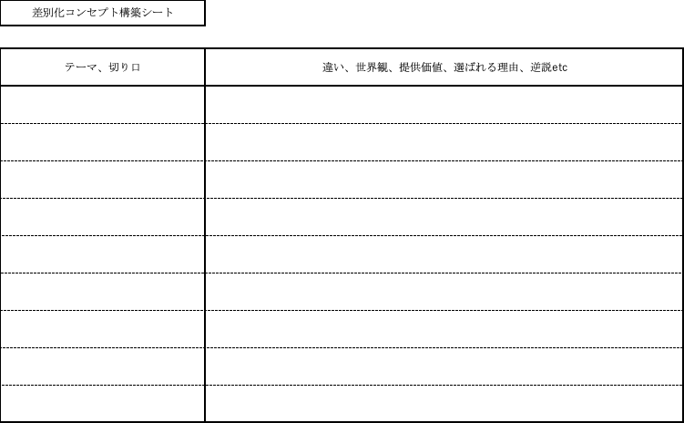
STEP２−３業態コンセプト８ステップ
WORK
２、差別化コンセプト
Copyright(C) 2017株式会社エフワンコンサルティング All rights reserved.
Copyright(C) 株式会社エフワンコンサルティング All rights reserved.

Slide 24
STEP２−３業態コンセプト８ステップ
２、差別化コンセプトの事例
・〇〇野菜と〇〇ミートを使用した健康焼売（〇〇に特徴がある）
・自社農園で栽培した有機野菜を使用した〇〇〇〇
・オープンが夜中の12時〜9時までの〇〇店
・ソースを使わないたこ焼き、お好み焼き
・現金を一切扱わない〇〇、・オールバイト運営可能な焼肉屋
・じゃりんこチエ風のレトロ酒場
Copyright(C) 2017株式会社エフワンコンサルティング All rights reserved.
Copyright(C) 2017株式会社エフワンコンサルティング All rights reserved.
＊上記事例は、主となる基本的考えのみ部分を羅列
Copyright(C) 株式会社エフワンコンサルティング All rights reserved.

Slide 25
STEP２−３業態コンセプト８ステップ
WORK
３、商品コンセプト
・業種・業態
・基本、差別化コンセプトからのメニュー
・看板メニュー、拘り
・自社資産（技術、食材、ルートetc）の活用
・メニュー・アイテム数、価格帯、想定原価
Copyright(C) 2017株式会社エフワンコンサルティング All rights reserved.
Copyright(C) 2017株式会社エフワンコンサルティング All rights reserved.
＊上記の視点で
お客様に満足を売れ、競合点に勝てるお店である
事をイメージし、3〜５点の箇条書き等でまとめる
Copyright(C) 株式会社エフワンコンサルティング All rights reserved.

Slide 26
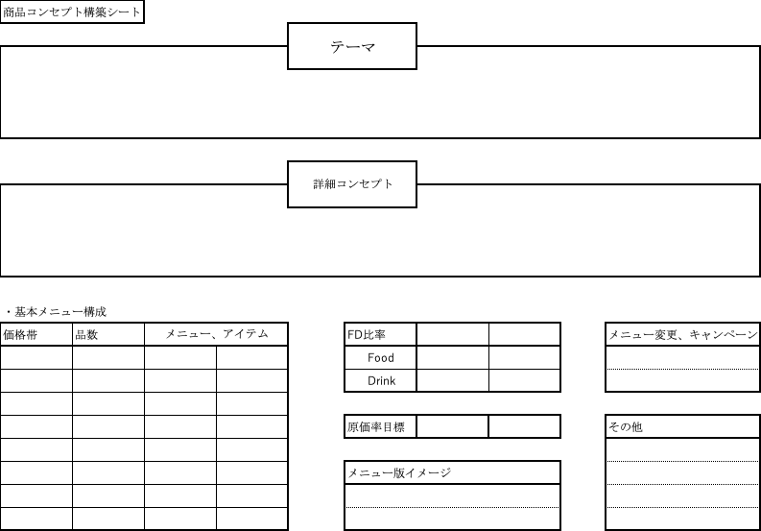
STEP２−３業態コンセプト８ステップ
WORK
３、商品コンセプト
Copyright(C) 2017株式会社エフワンコンサルティング All rights reserved.
Copyright(C) 2017株式会社エフワンコンサルティング All rights reserved.
Copyright(C) 株式会社エフワンコンサルティング All rights reserved.

Slide 27
STEP２−３業態コンセプト８ステップ
３、商品コンセプトの事例
（テーマ）：専門店の拘りを持った圧倒的ひと口餃子と餃子を美味しく食べれる
サイドメニューの品揃え＋オーソドックスなアルコールメニューラインナップ
・入店客全員がオーダーする看板餃子の存在
・その他餃子15種類のバラエティーさ
・餃子を美味しく食べれるあっさり系『冷やし３兄弟』
・メイン餃子は、手包ライブ感、その他は、成型品で仕込みの効率化を図る
・フード30品目までに絞り込み調理、教育に効率さを追求する
（基本メニュー構成）
平均単価：1680円〜1800円
料 理：280円〜580円（一人当たり３皿程度）
アルコール：380円（一人当たり２杯）
（原価率目標）30％ （FD比率）料理60％ ドリンク40％
（メニュー版）2つもしくは、３つ折りB5サイズ
（年間販促キャンペーン）メニュー変更年１回、３、４回商品中心フェアー開催
Copyright(C) 2017株式会社エフワンコンサルティング All rights reserved.
Copyright(C) 2017株式会社エフワンコンサルティング All rights reserved.
Copyright(C) 2017株式会社エフワンコンサルティング All rights reserved.
価格帯 | 品数 | アイテム
〜１９９ | １ | 汁
200〜299 | ５ | 冷やしメイン餃子
300〜399 | １０ | 餃子、一品
400〜499 | １１ | 餃子一品（肉魚）
499〜599 | ３ | 変わり餃子盛り合わせ
 | ３０
Copyright(C) 株式会社エフワンコンサルティング All rights reserved.
Notes:
テーマを全体で記入し、その詳細ポイントを３〜５点でまとめる。
あと、基本メニュー構成概要、原価目標、FD比率、メニュー版、販促キャンペーン、価格帯表現する。

Slide 28
STEP２−３業態コンセプト８ステップ
WORK
４、店舗コンセプト
・全体テーマの設定
・テーマに沿った詳細ポイント（特長いやデザイン、レイアウトなど）
・営業時間、営業日
・規模、席数、想定賃料、物件概要
・想定立地条件、投資目処
Copyright(C) 2017株式会社エフワンコンサルティング All rights reserved.
Copyright(C) 2017株式会社エフワンコンサルティング All rights reserved.
Copyright(C) 2017株式会社エフワンコンサルティング All rights reserved.
＊上記の視点で
3〜５点の箇条書き等でまとめる
Copyright(C) 株式会社エフワンコンサルティング All rights reserved.

Slide 29
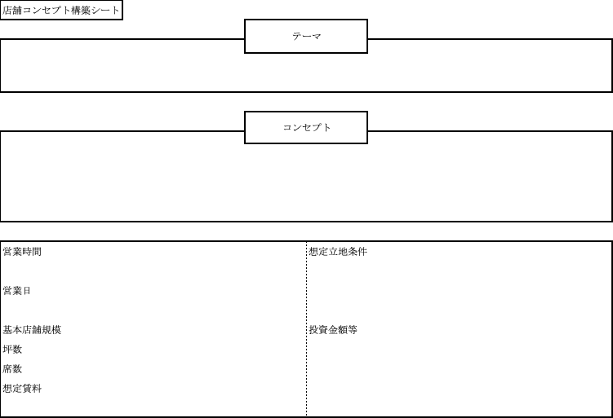
STEP２−３業態コンセプト８ステップ
WORK
４、店舗コンセプト
Copyright(C) 2017株式会社エフワンコンサルティング All rights reserved.
Copyright(C) 2017株式会社エフワンコンサルティング All rights reserved.
Copyright(C) 2017株式会社エフワンコンサルティング All rights reserved.
Copyright(C) 株式会社エフワンコンサルティング All rights reserved.

Slide 30
STEP２−３業態コンセプト８ステップ
４、店舗コンセプトの事例
（テーマ）：カウンター中心でお客様との距離感が近いライブ感を演出する
・カウンター中心でテーブルは、少なく
・ハイカウンター、チェアーで回転率を考慮する
・赤黒のシックなイメージ
・カウンター及び店外から餃子焼場が見えるライブ感
・店舗間口３.６m以上を理想とする（最低２.９m）
（営業時間）16時〜24時
（営業日） 年中無休
（基本店舗規模）坪数：5〜15、席数：13〜30以下、賃料：坪4万まで
（想定立地条件）特急、急行停車駅前立地が大前提
会社最寄り駅から会社へ向かう導線1階路面案件
自宅最寄り駅前１、2分圏内１階路面店
（投資金額等）TOTAL（保証金込）2,000万円以内
投資回収3年以内 ROI：33％
Copyright(C) 2017株式会社エフワンコンサルティング All rights reserved.
Copyright(C) 株式会社エフワンコンサルティング All rights reserved.

Slide 31
STEP２−３業態コンセプト８ステップ
WORK
５、サービス（接客）コンセプト
・全体テーマの設定（お客様に伝える価値は何か？）
・テーマに沿った詳細ポイント
・リピーター獲得具体策
・基本人員構成
・使用する機器、ツール関係
Copyright(C) 2017株式会社エフワンコンサルティング All rights reserved.
Copyright(C) 2017株式会社エフワンコンサルティング All rights reserved.
Copyright(C) 2017株式会社エフワンコンサルティング All rights reserved.
Copyright(C) 2017株式会社エフワンコンサルティング All rights reserved.
＊上記の視点で
3〜５点の箇条書き等でまとめる
Copyright(C) 株式会社エフワンコンサルティング All rights reserved.

Slide 32
STEP２−３業態コンセプト８ステップ
WORK
５、サービス（接客）コンセプト
Copyright(C) 2017株式会社エフワンコンサルティング All rights reserved.
Copyright(C) 2017株式会社エフワンコンサルティング All rights reserved.
Copyright(C) 2017株式会社エフワンコンサルティング All rights reserved.
Copyright(C) 2017株式会社エフワンコンサルティング All rights reserved.
Copyright(C) 株式会社エフワンコンサルティング All rights reserved.

Slide 33
STEP２−３業態コンセプト８ステップ
５、サービス（接客）コンセプトの事例
（テーマ）：元気に明るくフレンドリーをベースにリピーター育成
・看板メニューのおすすめを徹底・・・オーダー率９９.９９％目標
・元気良さをアピールするストーリー型接客（台本を２、３用意する）
お客様から『美味しい』を頂く仕掛け的接客で元気良さを表現
会話、対話を接客の中に組み込む・・・オススメ、初めてですか？Etc
常連客を当たり前に“えこひいき”する『マイレージサービス』
・リピーターと分かるマイレージカードの導入（ランク別）
（基本人員体制）正社員1名 アルバイト5名程度
３店舗１ユニットでローテーションを組む
平日、週末別の基本シフト作成（ポジションと人員数）
Copyright(C) 2017株式会社エフワンコンサルティング All rights reserved.
Copyright(C) 2017株式会社エフワンコンサルティング All rights reserved.
Copyright(C) 2017株式会社エフワンコンサルティング All rights reserved.
Copyright(C) 2017株式会社エフワンコンサルティング All rights reserved.
Copyright(C) 2017株式会社エフワンコンサルティング All rights reserved.
Copyright(C) 株式会社エフワンコンサルティング All rights reserved.

Slide 34
STEP２−３業態コンセプト８ステップ
WORK
６、販売促進コンセプト
・全体テーマの設定（年間販促計画の考え）
・リピーター獲得、来店比率アップ施策
・新規獲得、認知度アップの施策
・ターゲット、商圏拡大施策
・その他
Copyright(C) 2017株式会社エフワンコンサルティング All rights reserved.
Copyright(C) 2017株式会社エフワンコンサルティング All rights reserved.
Copyright(C) 2017株式会社エフワンコンサルティング All rights reserved.
Copyright(C) 2017株式会社エフワンコンサルティング All rights reserved.
Copyright(C) 2017株式会社エフワンコンサルティング All rights reserved.
＊上記の視点で
3〜５点の箇条書き等でまとめる
Copyright(C) 株式会社エフワンコンサルティング All rights reserved.

Slide 35
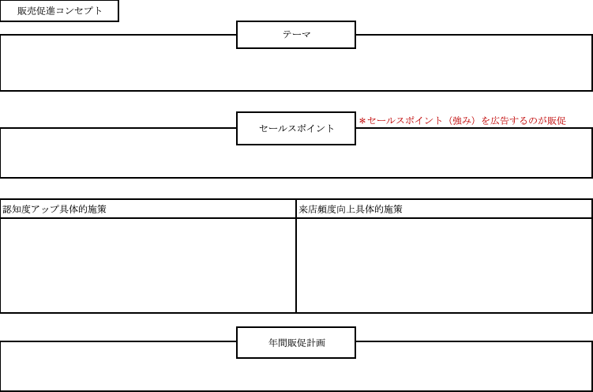
STEP２−３業態コンセプト８ステップ
WORK
６、販売促進コンセプト
Copyright(C) 2017株式会社エフワンコンサルティング All rights reserved.
Copyright(C) 2017株式会社エフワンコンサルティング All rights reserved.
Copyright(C) 2017株式会社エフワンコンサルティング All rights reserved.
Copyright(C) 2017株式会社エフワンコンサルティング All rights reserved.
Copyright(C) 2017株式会社エフワンコンサルティング All rights reserved.
Copyright(C) 株式会社エフワンコンサルティング All rights reserved.

Slide 36
STEP２−３業態コンセプト８ステップ
６、販売促進コンセプトの事例
（テーマ）：年１回のメニュー変更、３、４回のフェアーを中心に
リピーター育成を主に計画する
（リピーター来店頻度対策）
・看板メニュー及びストーリー型接客でリピーター育成を基本とする
・『マイレージサービス』にて、新規、リピーターを把握した接客展開
（新規、認知度アップ対策）
・関係性構築販促を定期的に実施する
・朝ビラを定期的に実施する
・リピート客への新規紹介制度を展開する
（ターゲット拡大対策）
・テイクアウト、デリバリー向け商品開発から取り組む
・オープン直後の入客を施策に注力する
Copyright(C) 2017株式会社エフワンコンサルティング All rights reserved.
Copyright(C) 株式会社エフワンコンサルティング All rights reserved.

Slide 37
STEP２−３業態コンセプト８ステップ
WORK
７、ターゲット、利用動機
・職業、年代、男女などの属性で考える
・ターゲットが持つと予想される『不満、願望』
を考える
・既存業態に抱く不満や要望
Copyright(C) 2017株式会社エフワンコンサルティング All rights reserved.
Copyright(C) 株式会社エフワンコンサルティング All rights reserved.

Slide 38
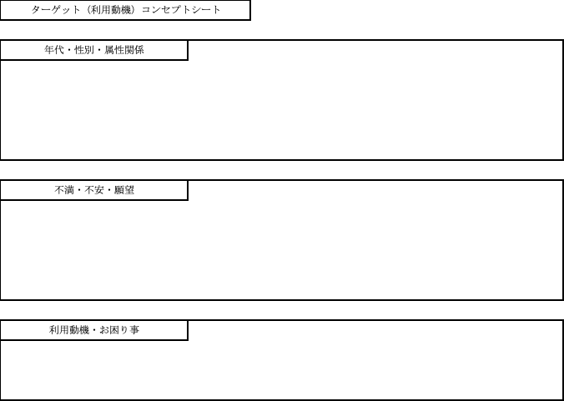
STEP２−３業態コンセプト８ステップ
WORK
７、ターゲット、利用動機
Copyright(C) 2017株式会社エフワンコンサルティング All rights reserved.
Copyright(C) 株式会社エフワンコンサルティング All rights reserved.

Slide 39
STEP２−３業態コンセプト８ステップ
７、ターゲット、利用動機の事例
（属性）◯才代男性サラリーマン、２、30代カロリーを気にする女性O L
（不満、要望）：冷食だらけの大箱居酒屋に飽き飽きの４、50代管理職
（不満、願望）：健康を意識し糖質OFFダイエットを考える〇〇〇〇
（利用動機）：会社帰りにちょっと１杯、明日への活力充電
（利用動機）：ビール好きの為のクラフトビール20種類
Copyright(C) 2017株式会社エフワンコンサルティング All rights reserved.
Copyright(C) 株式会社エフワンコンサルティング All rights reserved.

Slide 40
STEP２−３業態コンセプト８ステップ
WORK
８、オーダーストーリー
＊想定客単価でのオーダー品とその数
・あなたのお店の鉄板と言える料理の召し上がり
方を定めて置き、接客時にお伝えする。
・メニュー内のアイテム毎のおすすめメニューを
設定し、ためらう事なくお勧めする
・絶対満足頂けるオーダーの仕方
Copyright(C) 2017株式会社エフワンコンサルティング All rights reserved.
Copyright(C) 2017株式会社エフワンコンサルティング All rights reserved.
Copyright(C) 株式会社エフワンコンサルティング All rights reserved.

Slide 41
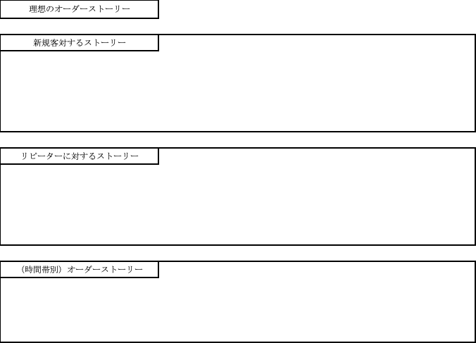
STEP２−３業態コンセプト８ステップ
WORK
８、オーダーストーリー
(想定客単価でのオーダー品とその数)
Copyright(C) 2017株式会社エフワンコンサルティング All rights reserved.
Copyright(C) 2017株式会社エフワンコンサルティング All rights reserved.
Copyright(C) 株式会社エフワンコンサルティング All rights reserved.

Slide 42
STEP２−３業態コンセプト８ステップ
８、オーダーストーリーの事例
１、看板餃子2人前＋きゅうりの漬物＋サブ看板餃子＋ビール２杯
→ これで、70分 1,980円
２、お気軽セット（看板餃子２＋きゅうり、生）＋1品＋１杯（初回来店時）
→ 以上で、70分 1,740円
＊この様にオーダー頂ければ必ず満足頂けると考える
ラインナップを決めておく事です。
満足＝次回来店、リピートです。
Copyright(C) 2017株式会社エフワンコンサルティング All rights reserved.
Copyright(C) 株式会社エフワンコンサルティング All rights reserved.

Slide 43
STEP２−３業態コンセプト８ステップ
業態コンセプト８ステップ
 | ステップ | 詳細
１ | 基本コンセプト | 何をどの様に売るか？どんな満足
２ | 差別化コンセプト | 類似店との違い、独自の価値
３ | 商品コンセプト | メニュー関係
４ | 店舗コンセプト | 店舗、内装、レイアウト関係
５ | サービスコンセプト | 接客関係
６ | 販売促進コンセプト | 売上の上げ方
７ | ターゲット | 顧客
８ | オーダーストーリー | オススメメニューラインナップ
Copyright(C) 2017株式会社エフワンコンサルティング All rights reserved.
Copyright(C) 2017株式会社エフワンコンサルティング All rights reserved.
以上が業態コンセプトを構成する８つの切り口です。
業態コンセプトは、お客様満足を実現する基準を設定したもの
と理解して下さい。
コンセプト通りに運営する事が、店長に求められる能力の50％
となります。
Copyright(C) 株式会社エフワンコンサルティング All rights reserved.

Slide 44
STEP２−３業態コンセプト８ステップ
WORK
Copyright(C) 2017株式会社エフワンコンサルティング All rights reserved.
業態コンセプト８ステップ
・A4 １枚の
業態コンセプトシートに最終的にまとめましょう。
Copyright(C) 2017株式会社エフワンコンサルティング All rights reserved.
Copyright(C) 株式会社エフワンコンサルティング All rights reserved.

Slide 45
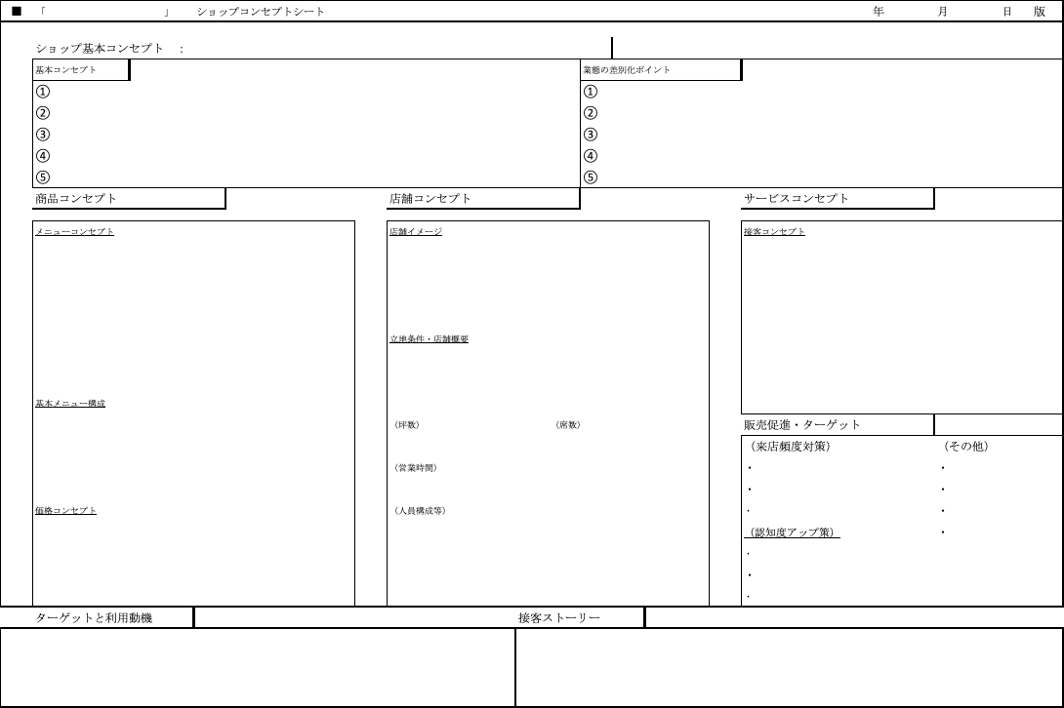
STEP２−３業態コンセプト８ステップ
WORK
業態コンセプト８ステップ
Copyright(C) 2017株式会社エフワンコンサルティング All rights reserved.
Copyright(C) 2017株式会社エフワンコンサルティング All rights reserved.
Copyright(C) 株式会社エフワンコンサルティング All rights reserved.

Slide 46
STEP２−３業態コンセプト８ステップ
業態コンセプトの最後に！
ここに定めたコンセプトの様に運営が実現出来ていれば、来店されたお客様は、
満足して必ず再来店頂けるリピーターとなるものと設定します。
主にコンセプトメイクは、経営者の仕事です。
この通りの運営は出来ているが、お客様満足には足りないと感じる場合は、
運営でなく、コンセプトそのものに問題があるとなります。
その責任は、店長でなく、経営者であります。
このポイントを理解の上、お客様のニーズやウォンツを十分理解した
コンセプトメイクに取り組む事が、展開を実現する際の
具体的な業務の第一歩であります。
繰り返し実施し、思考を深める事です。
Copyright(C) 2017株式会社エフワンコンサルティング All rights reserved.
Copyright(C) 株式会社エフワンコンサルティング All rights reserved.

